Slide 2
Angular Trainning
Anatomia - Fundamentos

Slide 3
Componentes

Slide 4

O são Componentes?
São pequenas partes lógicas que podem ser reutilizadas dentro da aplicação.
Servem para controlar determinada parte da tela, que chamamos de view.
Através deles podemos criar elementos personalizados, como Cabeçalho, Rodapé da página ou uma listagem de produtos.
Para o Angular sempre devemos pensar de forma componentizada, ou seja separando a aplicação em pequenas partes lógicas (componentes), que juntas formam o resultado final.

Slide 5
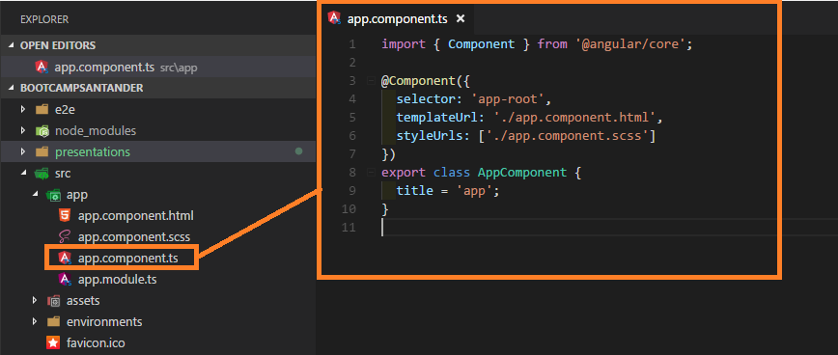
Componente principal
O Angular possui um componente principal, que fica lo/calizado dentro da pasta src/app/

Slide 6
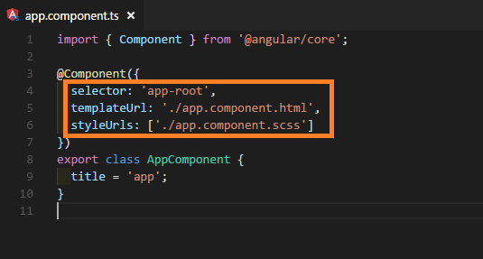

Introdução a criação de componentes
De acordo com as boas praticas do Angular, os componentes deverão ser separado por pastas dentro do diretório src/app/
O nome do arquivo deverá ser composto por nome.component.ts
O nome da classe do componente deverá ser compost por NomeComponent
Uma classe será transformada em componente após decorarmos a mesma com o decorator @Component()
Dentro do @Component() passamos algumas instruções, chamadas de metadados
Apêndice: Lembre-se de verificar o Style Guide e o Best Pratices para entender melhor as convenções de nomemclatura.

Slide 7
Metadados
Alguns dos metadados mais importantes são: styleUrls, templateUrl, selector.
selector: 'app-root’ – indica qual será o nome utilizado para instanciar o componente no template. Pode ser instanciado como:
Tag: selector: 'app-topo’ - <app-topo></app-topo>
Classe: selector: '.app-topo’ - <div class="app-topo"></div>
Atributo: selector: '[app-topo]’ - <div app-topo></div>
templateUrl: './app.component.html’ – arquivo de template do componente. Sempre que criamos um componente é importante ter um template associado a ele.
styleUrls: ['./app.component.scss’] – arquivos de estilo do componente.

Slide 8
Ciclo de vida dos componentes
Os componentes disparam eventos desde sua criação até quando o componente é destruido.
Alguns deles são:
ngOnChanges() – é disparado logo após o constructor, com ele podemos capturer as mudanças antes da inicialização do componente. Esse método é executado sempre que atributos de componentes pais são atualizados.
ngOnInit() – é disparado quando o componente é iniciado.
ngDoCheck() – é disparado a cada ciclo de verificação de mudanças.
ngAfterContentInit() – é disparado depois de inserir conteúdo externo na view.
ngAfterContentChecked – é disparado a cada verificação de conteúdo inserido.
ngAfterViewChecked – é disparado a cada verificação de conteúdo / conteúdo filho.
ngOnDestroy – é disparado antes da diretiva/ quando o componente é destruído
Apêndice: Lembre-se de verificar o LifeCycle Hooks no Style Guide do angular.

Slide 9
Criando o componente manualmente
Como exemplo vamos utilizar a criação de um componente Topo (Cabeçalho), que fará parte da aplicação “Nosso Jornal”.
Primeiro vamos criar um novo projeto Angular.
Agora vamos criar um diretório para o componente dentro de src/app/
Dentro deste novo diretório vamos criar os arquivos topo.component.ts e topo.component.html
Vamos importar a classe Component do core do Angular para podermos decorar a nossa classe com @Componet(), para ela se transformar em um componente.
Após o import vamos criar a nossa classe TopoComponent e decorá-la com @Component()
Precisamos declarar os metadados selector e templateUrl e associar o template correto ao nosso componente.

Slide 10
Para deixar o topo do nosso projeto bonito, vamos utilizar a navbar do bootstrap
Feito isso, para conseguirmos utilizar o nosso componente, devemos fazer o import e declarar o nosso componente dentro do app.module.ts
Para finalizar devemos instanciar nosso componente em algum lugar na nossa aplicação, neste caso vamos instanciar dentro do app.component.html
Vamos para o live code!

Slide 11
Criando um componente com Angular CLI
Vamos agora criar o componente Rodapé do “Nosso Jornal”
Utilizando o terminal, dentro da pasta do projeto, vamos utilizer o commando:
ng generate component nomedocomponente –spec=false
Ou de forma abreviada ng g c nomedocomponente --spec=false
O Angular cli irá criar toda a estrutura de um componente.
Para deixar nosso rodapé bonito devemos apenas alterar o arquivo rodape.component.html, utilizando o navbar fixed bottom do bootstrap
E para finalizer devemos intanciar o componente dentro do app.component.html
Vamos para o live code!

Slide 12
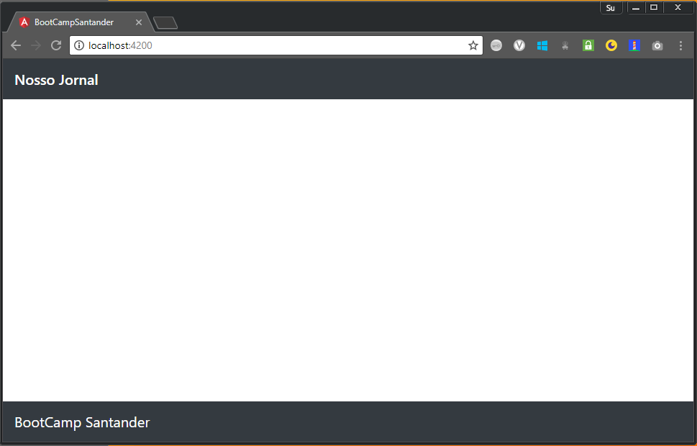
Nossa Aplicação Final

